Slide 1

3.5 奇妙的透镜

Slide 2
认识透镜
1

Slide 3

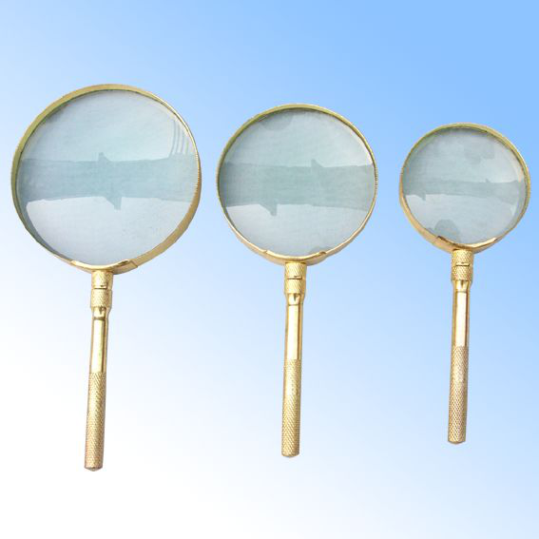


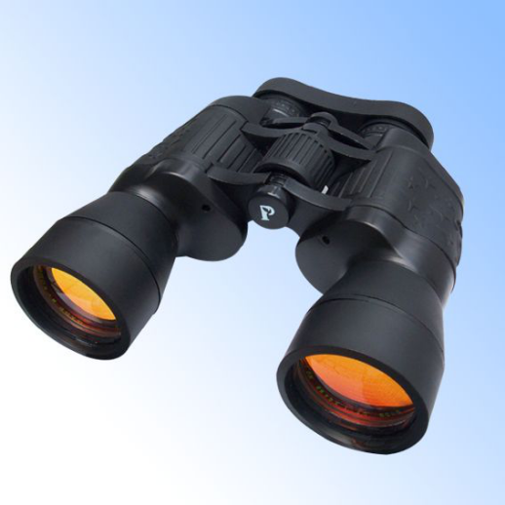
透镜在日常
生活中的应用
眼镜片、照相机、投影机上的透镜、投影机、显微镜、望远镜、放大镜

Slide 4
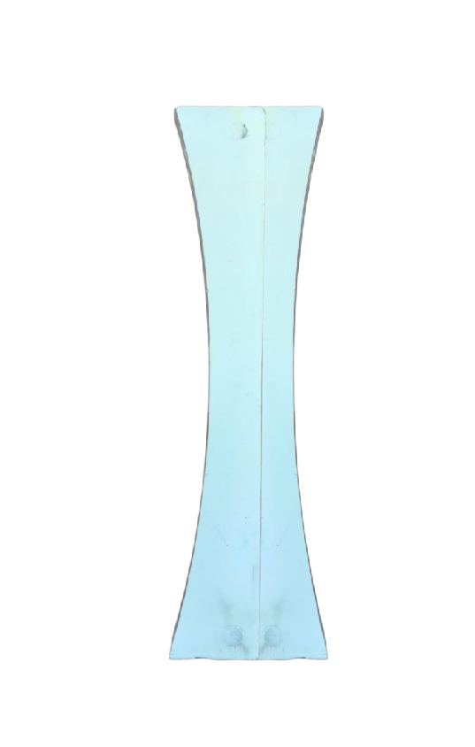
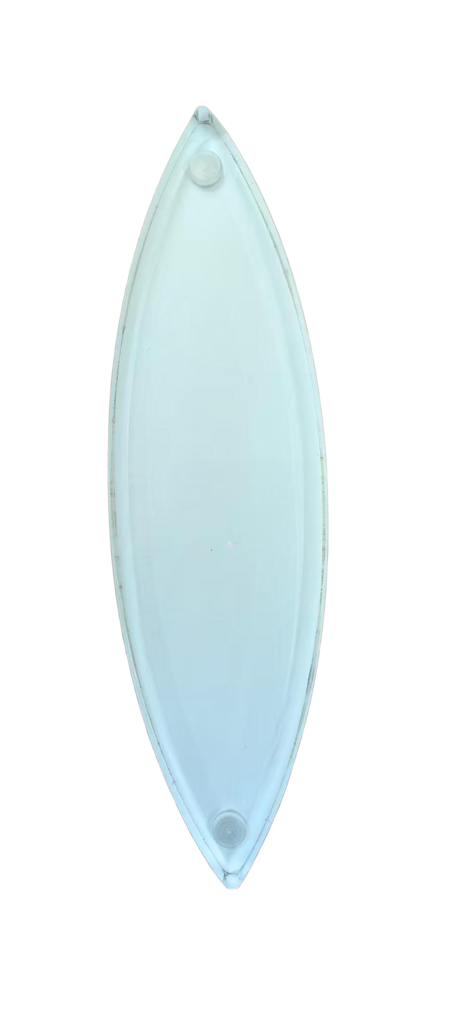
认识透镜
凸透镜
凹透镜
  中间厚 边缘薄
  中间薄 边缘厚

Slide 5
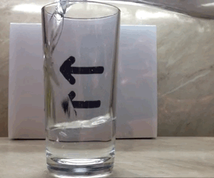
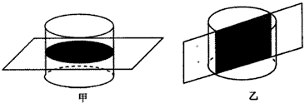
水瓶透镜
（侧面）类似中厚边薄的透镜
（俯视）类似上下均匀的柱体

Slide 6
课堂小练
1、下列透镜中属于凸透镜的是__________ 属于凹透镜的是__________
A
B
C
D
E
F

Slide 7
透镜对光的作用
2

Slide 8
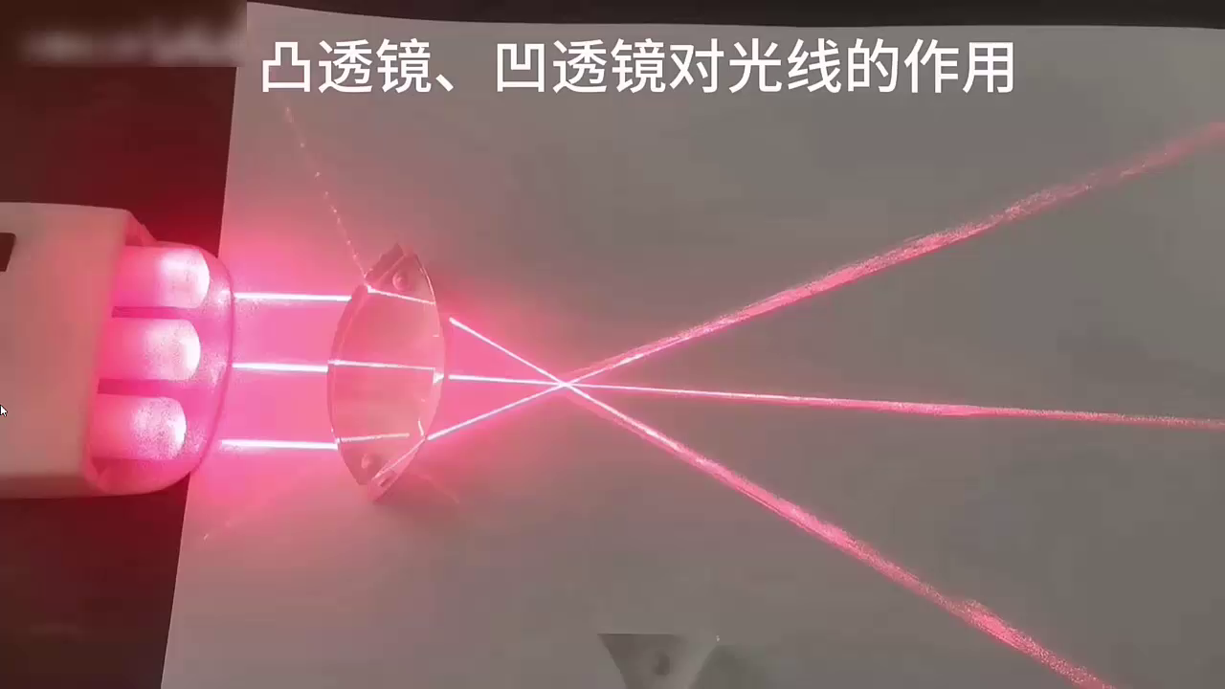
凸透镜、凹透镜对光的作用

Slide 9
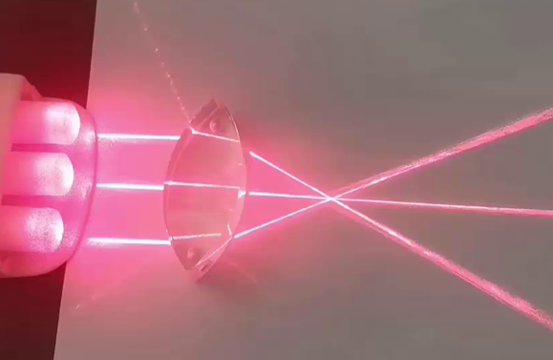
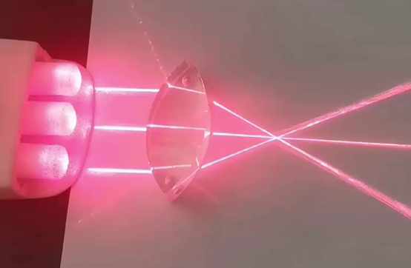
凸透镜对光线有会聚作用
凹透镜对光线的发散作用

Slide 10
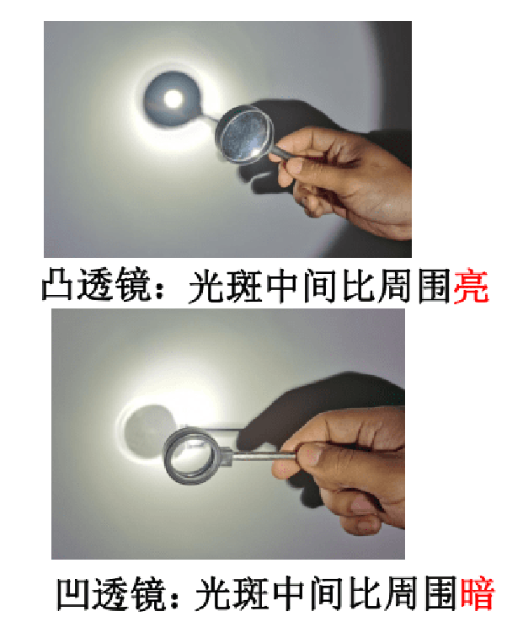
凸透镜、凹透镜对太阳光的作用

Slide 11
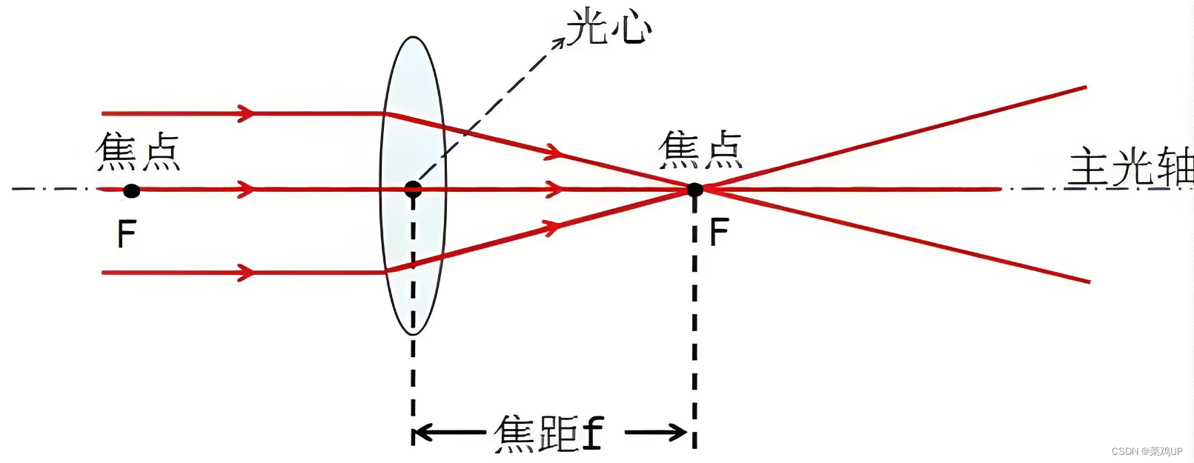
有关凸透镜的相关物理名词
光心：透镜的中心，用0表示。
主光轴:经过透镜表面中心和光心的辅助线。
焦点：平行于主光轴的入射光经过凸透镜折射后的折射光线相交的点，用F表示。焦点在主光轴上。
焦距：焦点到光心的距离，用f表示。

Slide 12
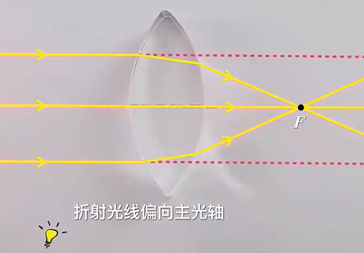
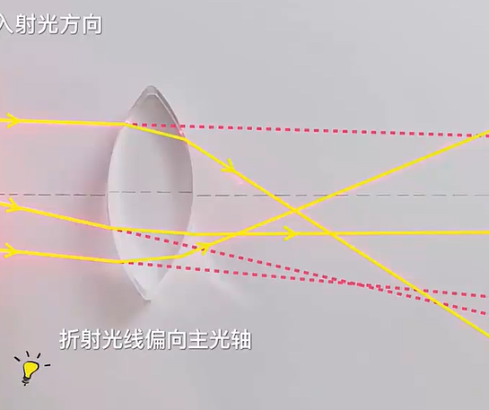
会聚作用的本质是折射光线偏向主光轴。

Slide 13
会聚作用不等同会聚于一点

Slide 14
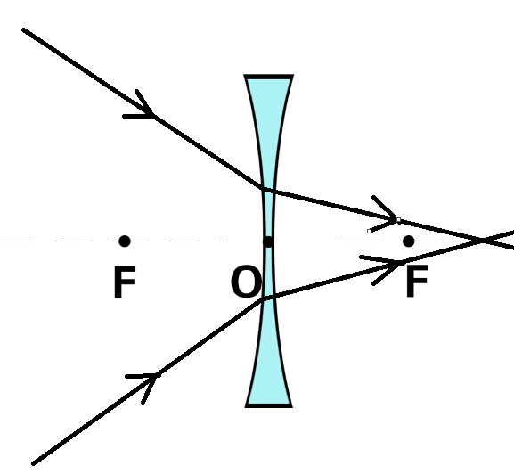
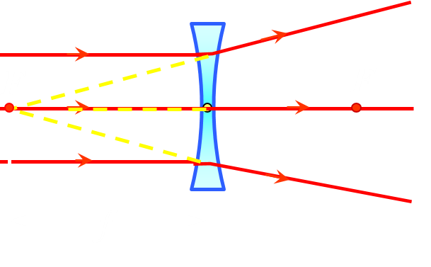
发散作用也会使光线交于一点

Slide 15
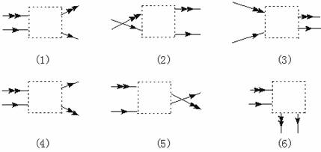
课堂小练
2、在方框中填入适当的透镜

Slide 16
焦距测量
3

Slide 17
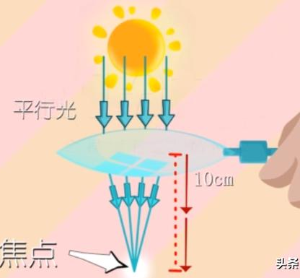

凸透镜焦距的测量
(正对平行光源，最小最亮的光斑）

Slide 18
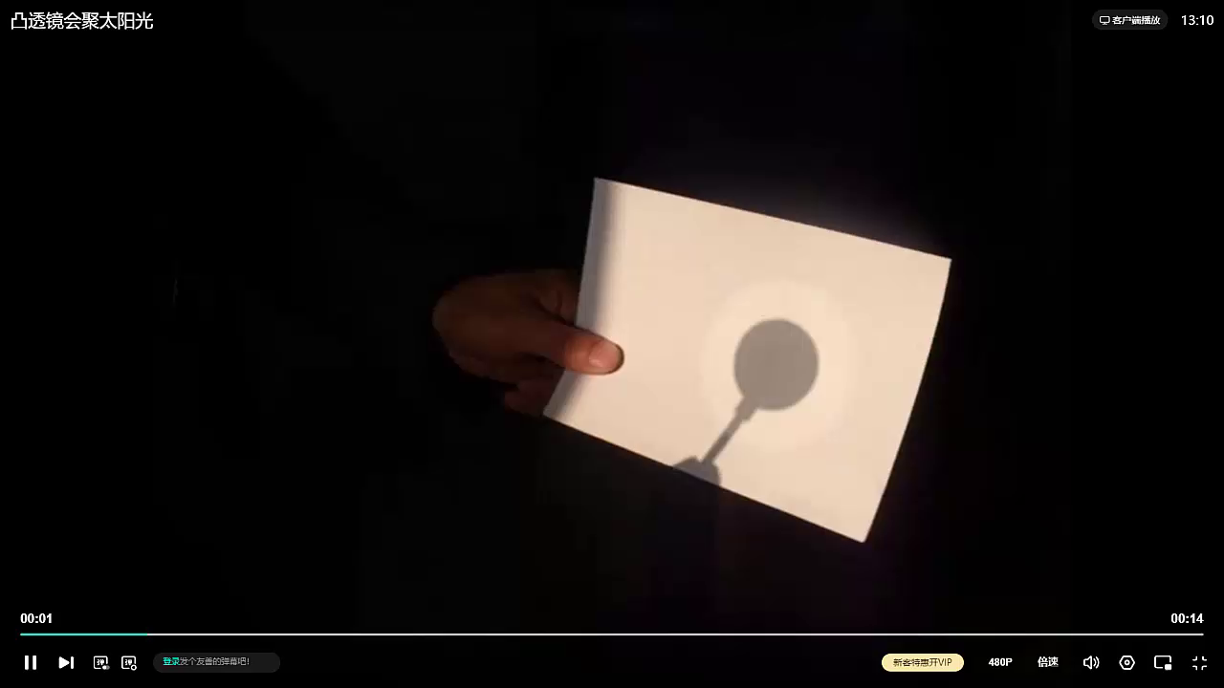
凸透镜对太阳光的会聚及焦点

Slide 19
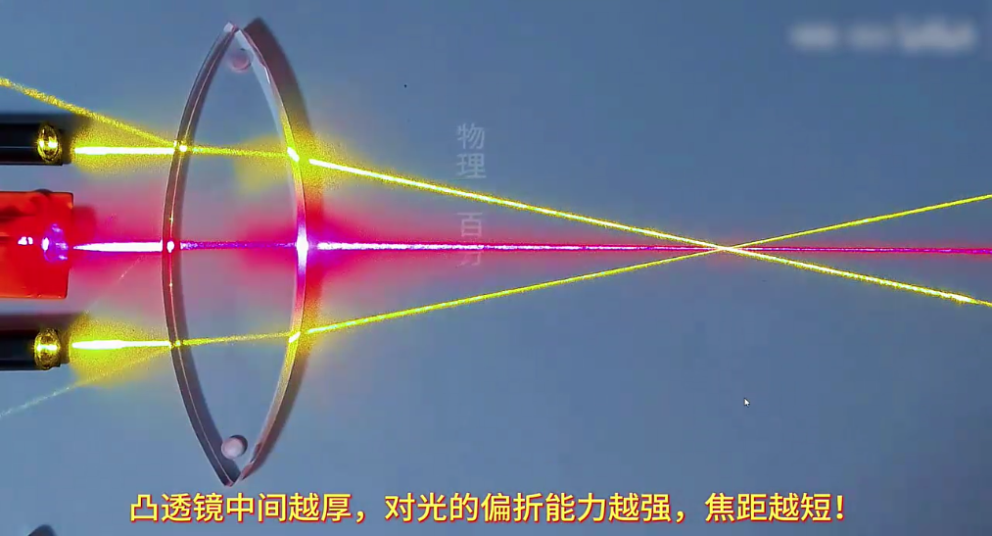
焦距的大小跟什么有关？

Slide 20
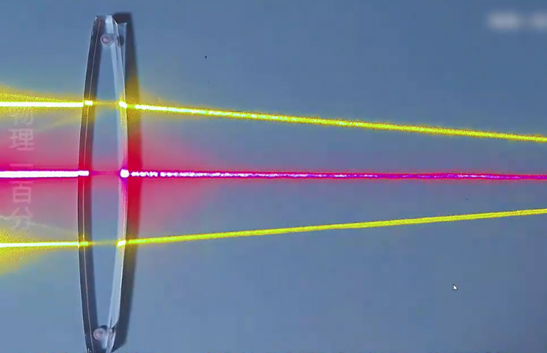
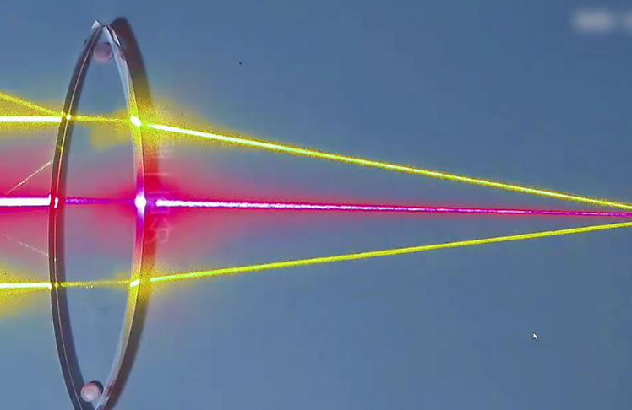
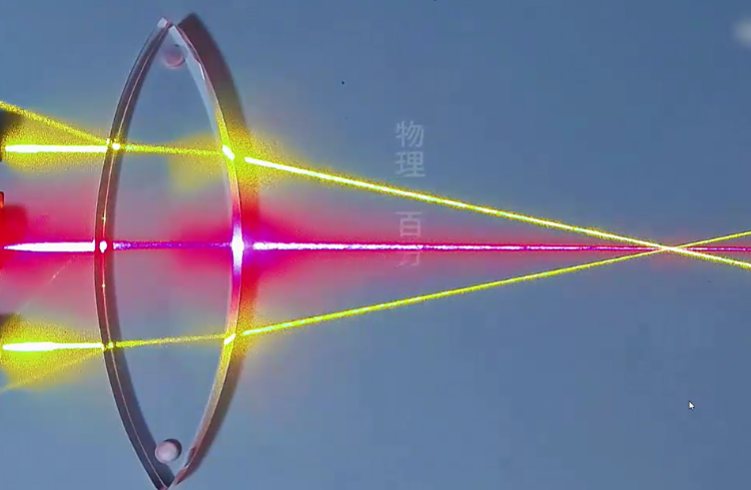
凸透镜焦距与凸透镜的厚度有关
凸透镜的厚度越厚，凸透镜对光线的会聚能力越强，焦距越短。

Slide 21
透镜作图
4

Slide 22
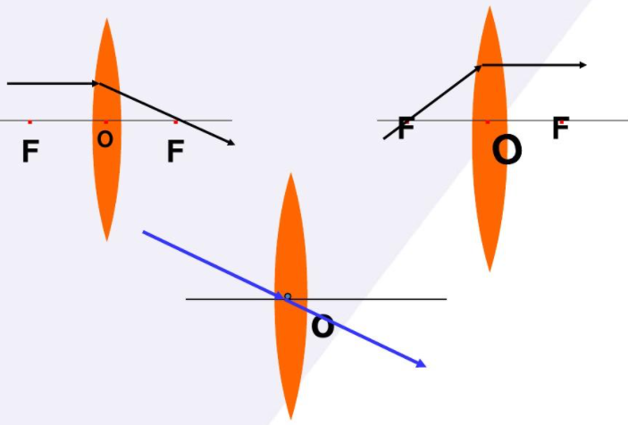
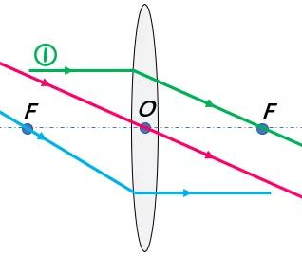
凸透镜的
三条特殊光线

Slide 23
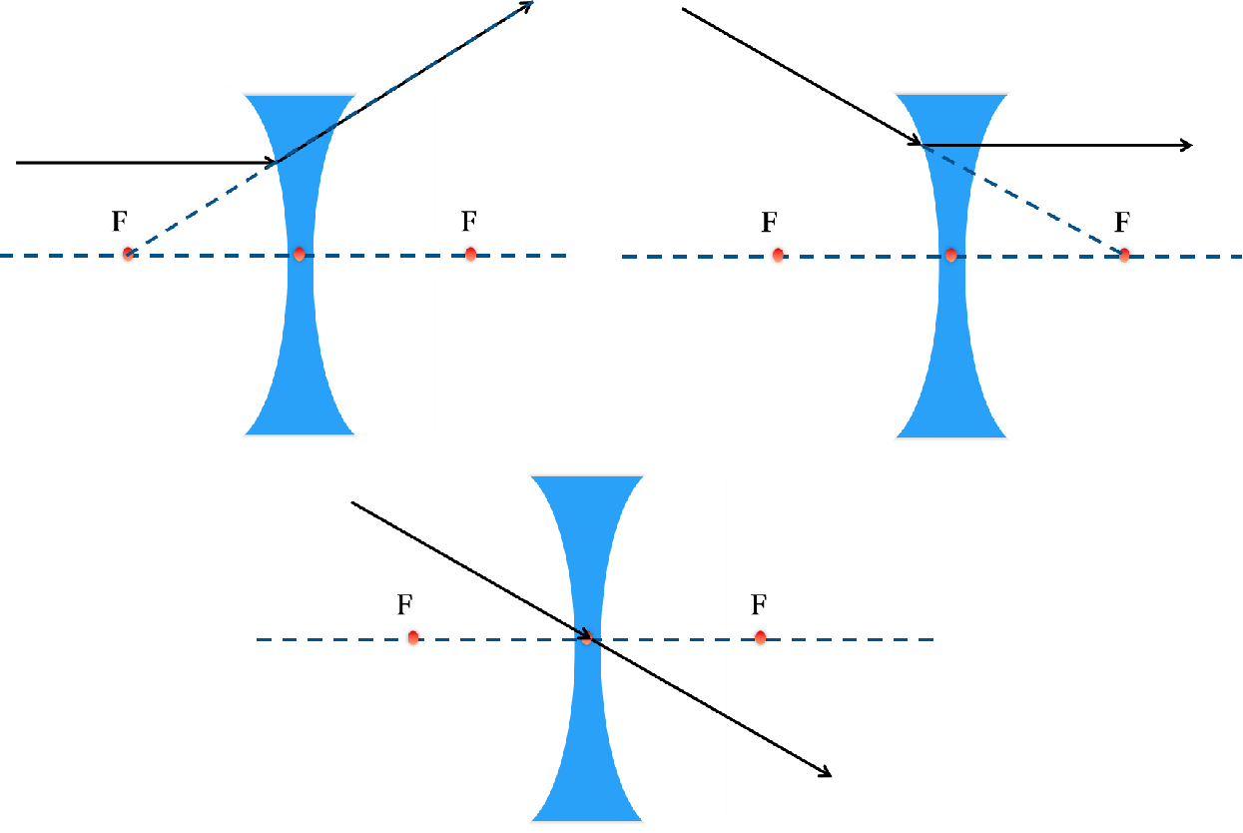
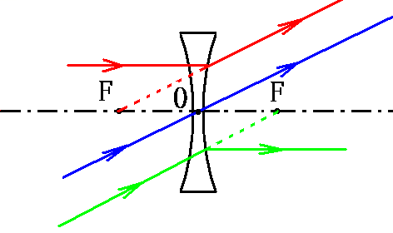
凹透镜的
三条特殊光线

Slide 24
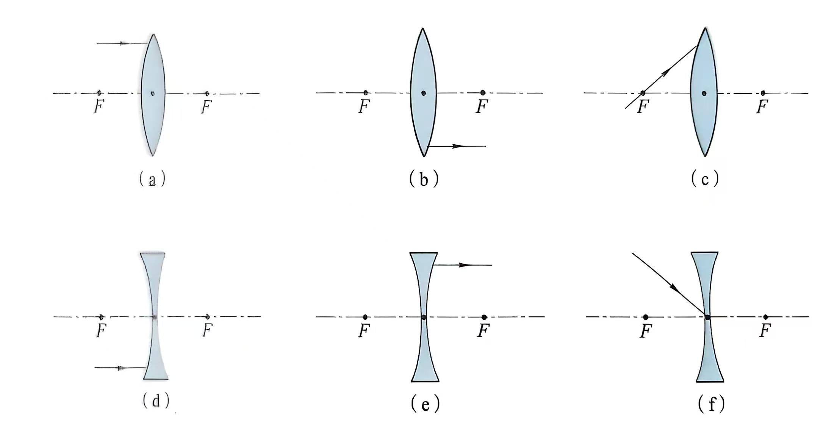
课堂小练
3、画出相应的折射光线或入射光线（见书74页）

Slide 25
有梦想 才有力量

